Slide 1

线程基础、线程之间的共享和协作
TAHNK YOU FOR WATCHING
主讲老师Mark：446106311
课程咨询安生老师：669100976

Slide 2
课程安排
享学课堂-Java并发编程课程表
课次序号 | 章节名称
1 | 线程基础、线程之间的共享和协作
2 | 线程的并发工具类
3 | 原子操作CAS
4 | 显示锁和AQS
5 | 并发容器
6 | 线程池和Exector框架
7 | 线程安全
8 | JMM和底层原理
9a | 实战项目-并发任务执行框架
9b | 实战项目-性能优化实战
 | 注意：为了保证学员的学习效果以及内容的深度，上课进度会根据实际情况有所变动

Slide 3

基础概念
CPU核心数和线程数的关系
CPU时间片轮转机制
什么是进程和线程
澄清并行和并发
高并发编程的意义、好处和注意事项

Slide 4

认识Java里的线程
Java里的程序天生就是多线程的，那么有几种新启线程的方式？
类Thread
接口Runnable
接口Callable
有开始就有结束，怎么样才能让Java里的线程安全停止工作呢？
stop()还是interrupt() 、 isInterrupted()、static方法interrupted()，深入理解这些方法

Slide 5
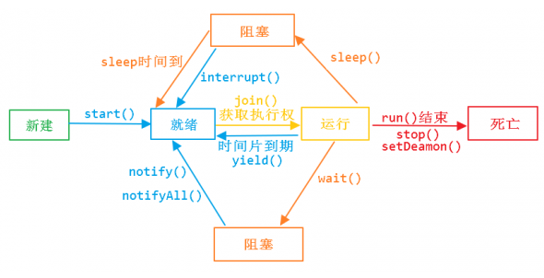
对Java里的线程再多一点点认识
线程常用方法和线程的状态
深入理解run()和start()
了解yield() ：将线程从运行转到可运行状态
线程的优先级
守护线程

Slide 6

线程间的共享
什么是线程间的共享？
synchronized内置锁
用处
对象锁
类锁
volatile关键字，最轻量的同步机制
ThreadLocal的使用

Slide 7

线程间协作
什么是线程间的协作
等待和通知
wait()
notify/notifyAll
等待和通知的标准范式
等待超时模式实现一个连接池
notify和notifyAll应该用谁？
join()方法
调用yield() 、sleep()、 wait()、notify()等方法对锁有何影响？

Slide 8

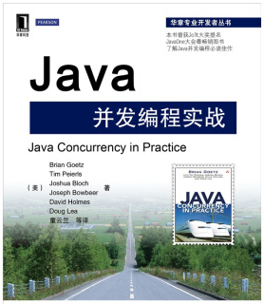
本章作业和推荐书籍
作业
牢记本节课所有概念
本节课所有的代码请不看源码和课程视频自行实现一次
latile和synchronized

